Slide 3
Tên phù thủy độc ác, nham hiểm đã bắt cóc hết sinh vật biển

Slide 4
Em hãy giúp các nàng tiên cá giải cứu các sinh vật biển nhé!

Slide 5
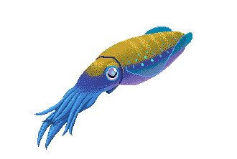
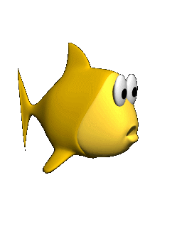
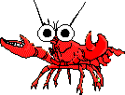
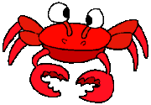
VỀ NHÀ THÔI

Slide 6
Bài trước các em học là bài gì?
Thư gửi bố ngoài biển đảo

Slide 7
Bạn nhỏ viết thư cho bố khi nào?
Gần dịp Tết

Slide 8
Bố bạn nhỏ làm gì ngoài biển đảo?
Giữ trời và giữ đất

Slide 9
Bạn nhỏ đã gửi gì cho bố?
Bức thư

Slide 10
Chọn từ đúng:
“Giang tay” hay “dang tay”?
dang tay

Slide 11
Chọn từ đúng:
Dỗ dành hay giỗ dành
Dỗ dành

Slide 12
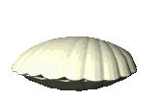
Cảm ơn bạn vì đã giúp chúng mình. Tặng bạn viên ngọc trai tuyệt đẹp này

